Slide 1
数据结构
第二章 线性表
深圳大学计算机与软件学院

Slide 2
一、线性数据结构的特点
第一节 线性表
在数据元素的非空有限集中
1.存在惟一的一个被称作“第一个”的数据元素(1)
2.存在惟一的一个被称作“最后一个”的数据元素(6)
3.除第一个元素外，每个数据元素均只有一个前驱
4.除最后一个元素外，每个数据元素均只有一个后继
(1的后继是2，2的后继是3)
1
2
3
4
5
6
2

Slide 3
二、线性表
第一节 线性表
线性表是最简单的一类线性数据结构
线性表是由n个数据元素组成的有限序列，相邻数据元素之间存在着序偶关系，可以写为：
(a₁, a₂,…a_{i-1}, a_{i}, a_{i+1},…a_{n-1}, a_{n})
其中,a_{i}是表中元素,i表示元素a_{i}的位置,n是表的长度
3

Slide 4
二、线性表
第一节 线性表
线性表中的元素具有相同的特性，属于同一数据对象，如：
1.26个字母的字母表: (A,B,C,D,…,Z)
2.近期每天的平均温度:(30℃, 28℃, 29℃,…)
4

Slide 5
一、顺序表
第二节 顺序表
顺序表是线性表的顺序表示
用一组地址连续的存储单元依次存储线性表的数据元素
b b+1 b+2 b+3 b+4 … b+24 b+25
A | B | C | D | E | … | Y | Z
5

Slide 6
一、顺序表（元素位置）
第二节 顺序表
随机访问，下标访问效率高
顺序表数据元素的位置：
LOC(a_{i}) = LOC(a_{i-1}) + l
LOC(a_{i}) = LOC(a₁)+(i-1)*l l表示元素占用的内存单元数
1 2 … i … … … n
a₁ a₂ … a _{i} … … … a_{n}
b b+l … b+(i-1)*l … … … b+(n-1)*l idle
6

Slide 7
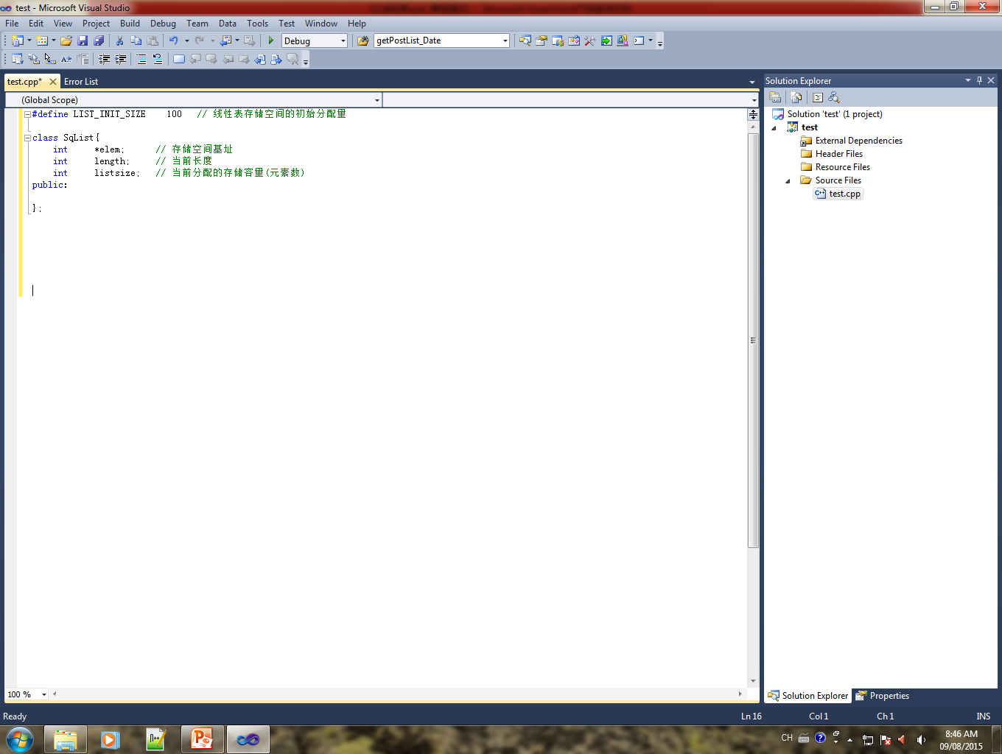
二、顺序表的定义
第二节 顺序表
采用动态分配的一维数组表示顺序表
7

Slide 8
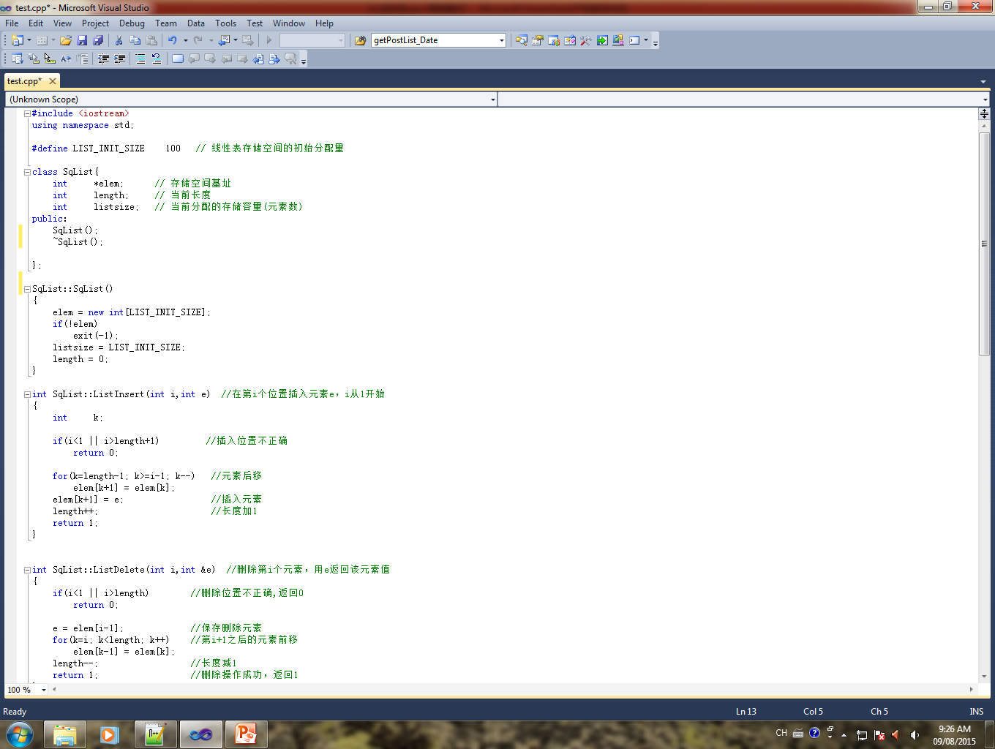
三、顺序表的初始化
第二节 顺序表
创建空顺序表
8

Slide 9
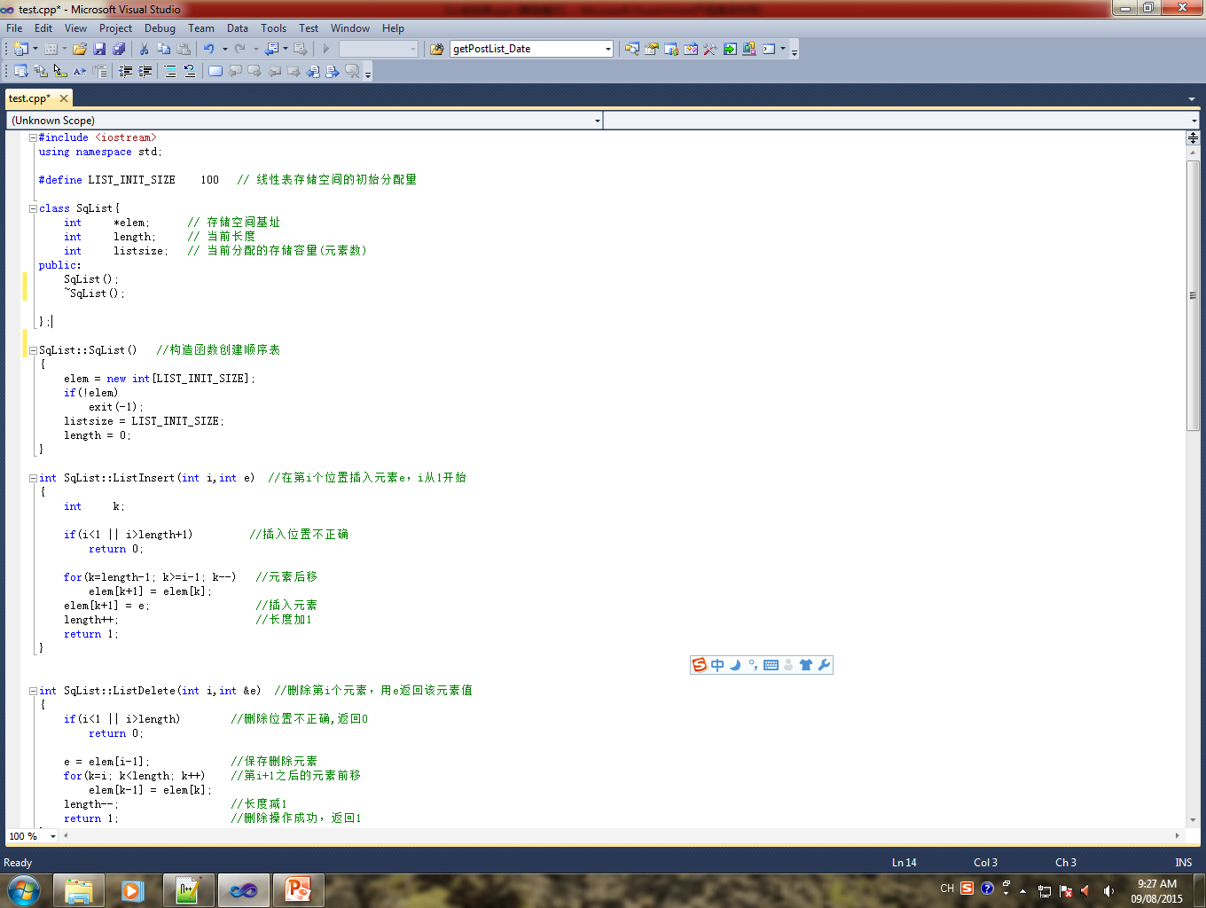
第二节 顺序表
创建空顺序表，构造函数
分配空间，初始化数据成员
9

Slide 10
三、顺序表的插入
第二节 顺序表
顺序表的插入操作是指在顺序表的第i-1个数据元素和第i个数据元素之间插入一个新的数据元素，即将长度为n的顺序表：
(a₁,…a_{i-1}, a_{i}, …, a_{n})
变成长度为n+1的顺序表：
(a₁,…a_{i-1}, e, a_{i}, …, a_{n})
思路：若位置合法(1≤i≤n+1），a_{n},…,a_{i}后移，写入e，表长加1。
10

Slide 11
三、顺序表的插入
第二节 顺序表
在第3个元素与第4个元素之间插入新元素b(i=4)
需要将最后元素n至第4元素(共7-4+1)都向后移一位置(从后往前处理)
0 1 2 3 4 5 6 7
25 34 57 16 48 09 63 ……
i=4
插入 e
50
0 1 2 3 4 5 6 7
25 34 57 50 16 48 09 63 ……
50
11

Slide 12
三、顺序表的插入
第二节 顺序表
顺序表a（表长n）在第i个位置插入元素e的算法描述(数组下标从0开始,i从1开始):
(1)若i<1或i>n+1，不能插入，结束；否则，转（2）。
(2) k=n-1
(3) 若k≥i-1，a[k+1]=a[k]，k--，转（3）；否则转(4)
(4) a[i-1]=e(或a[k+1]=e)，n++，插入成功，结束。
12

Slide 13
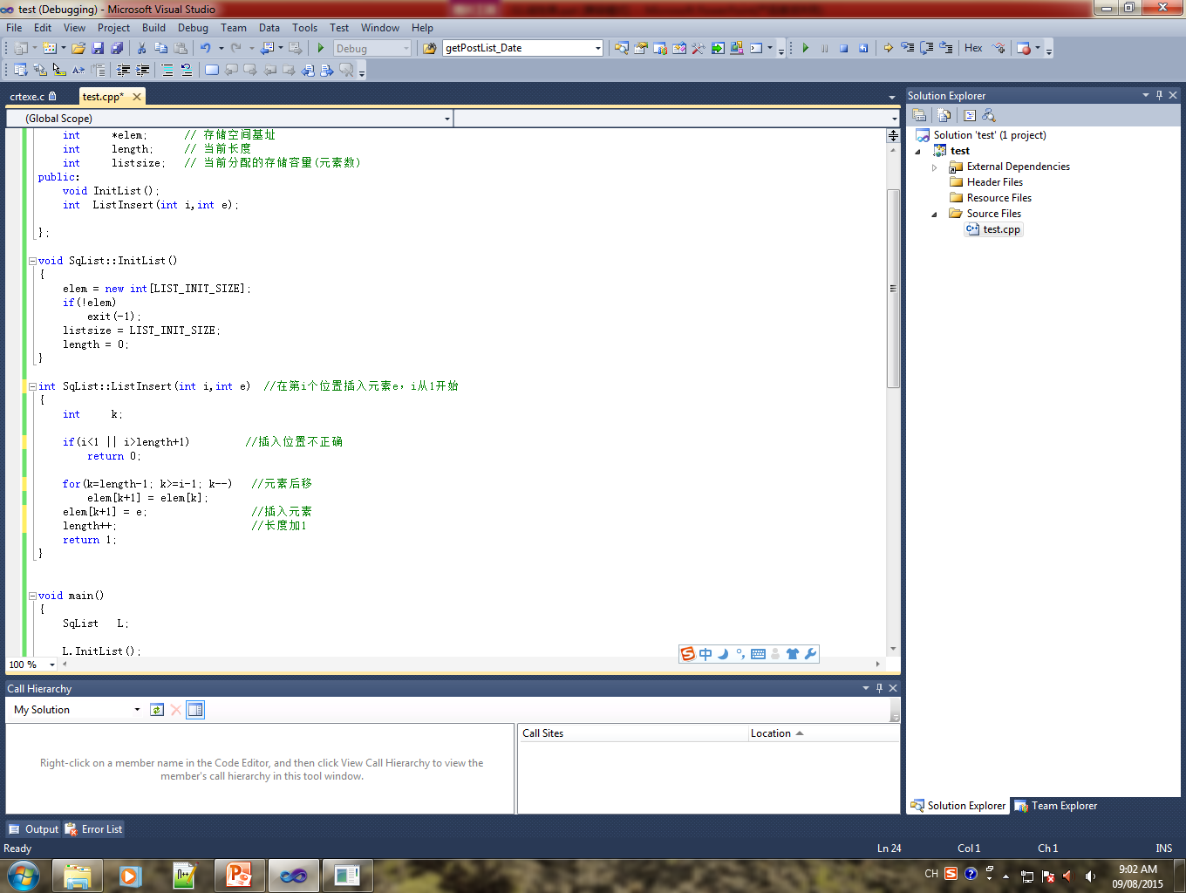
三、顺序表的插入
第二节 顺序表
类SqList增加插入方法：int ListInsert(int i,int e); 插入成功返回1，否则返回0。
13

Slide 14
三、顺序表的插入
第二节 顺序表
在顺序表中第i个位置插入一个元素，需要向后移动元素个数为：n-i+1
平均移动元素数为（假设在第 i 个元素之前插入的概率为 p_{i} ）：
n+1
E_{is} = ∑ p_{i} x (n-i+1)
i=1
14

Slide 15
三、顺序表的插入
第二节 顺序表
当插入位置等概率时，p_{i}=1/(n+1)，因此：
n+1
E_{is} = ∑ [1/(n+1)] x (n-i+1) = n/2
i=1
顺序表插入操作的时间复杂度为O(n)
15

Slide 16
四、顺序表的删除
第二节 顺序表
顺序表的删除操作是指将顺序表的第i个数据元素删除，即将长度为n的顺序表：
(a₁,…a_{i-1}, a_{i}, a_{i+1},…, a_{n})
变成长度为n-1的顺序表：
(a₁,…a_{i-1}, a_{i+1}, …, a_{n})
思路：若位置合法(1≤i≤n），a_{i+1},…,a_{n}前移，表长减1。
16

Slide 17
四、顺序表的删除
第二节 顺序表
将第4个元素删除（i=4)
需要将第5元素至最后元素n(共7-4)都向前移一位置(从前往后处理)
0 1 2 3 4 5 6 7
25 34 57 48 09 63 ……
16
i=4
删除16
0 1 2 3 4 5 6 7
25 34 57 48 09 63 ……
17

Slide 18
四、顺序表的删除
第二节 顺序表
删除顺序表a（表长n）中第i个位置元素的算法描述:
(1)若i<11或i>n，不能删除，结束；否则转(2)。
(2)k=i
(3)若k<n，a[k-1]=a[k]，k++，转(3)；否则转(4)。
(4)n--，删除成功，结束。
18

Slide 19
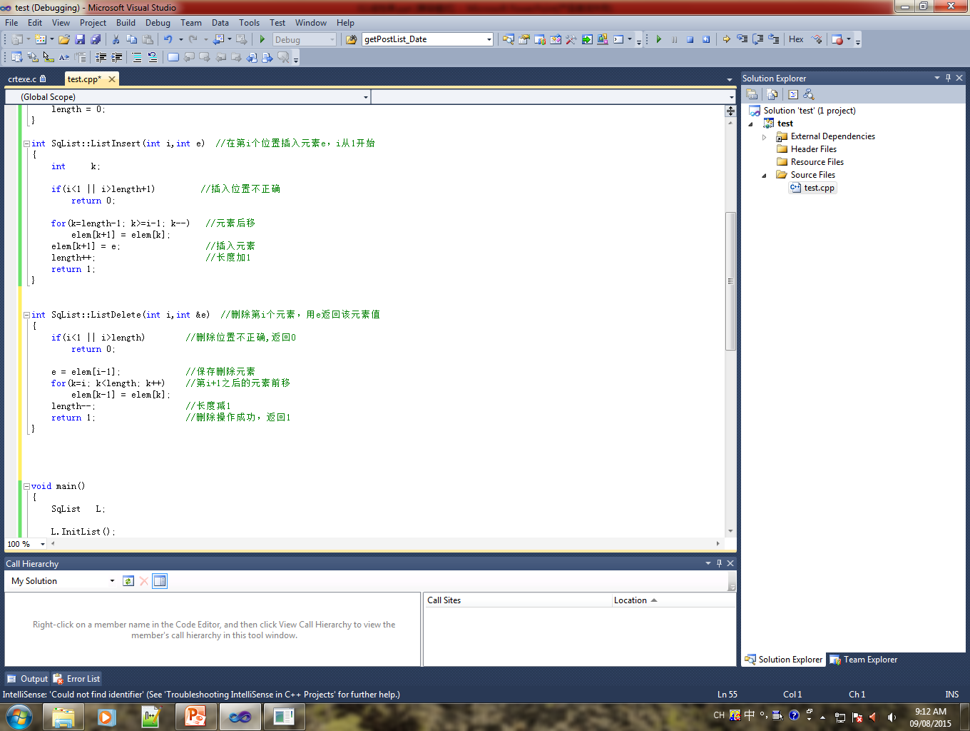
四、顺序表的删除
第二节 顺序表
类SqList增加删除方法：int ListDelete(int i,int &e);
19

Slide 20
四、顺序表的删除
第二节 顺序表
在顺序表中删除一个元素，需要向前移动元素个数为：n-i
平均移动元素数为：
n
E_{dl} = ∑ q_{i} x (n-i)
i=1
20

Slide 21
四、顺序表的删除
第二节 顺序表
当插入位置等概率时，q_{i}=1/n，因此：
n
E_{dl} = ∑ (1/n) x (n-i) = (n-1)/2
i=1
顺序表删除操作的时间复杂度为O(n)
21

Slide 22
五、顺序表的其它操作
第二节 顺序表
查找第i个位置的元素值（注意返回值）
查找元素所在位置
计算表长
置空表（length=0）
销毁表(析构函数~SqList())
22

Slide 23
六、顺序表的优缺点
第二节 顺序表
优点：
元素可以随机存取
元素位置可用一个简单、直观的公式表示并求取
缺点：
插入或删除操作时，需要移动大量元素
23

Slide 24
一、链表
第三节 线性链表
链表是线性表的链式存储表示
链表中逻辑关系相邻的元素不一定在存储位置上相连，用指针表示元素之间的邻接关系。
相比于顺序表，实现复杂。
24

Slide 25
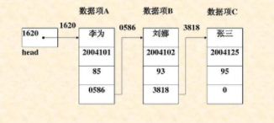
一、链表
第三节 线性链表
数据域data
单链表:每个结点只有一个指针
指针域next
结点
25

Slide 26
一、链表 单链表由不连续的结点组成，结点结构：
第三节 线性链表
data
下一个node的地址：next指针
26

Slide 27
一、链表
第三节 线性链表
线性表的链式存储表示主要有三种形式：
线性链表（也称单链表）
循环链表
双向链表（双向循环链表）
27

Slide 28
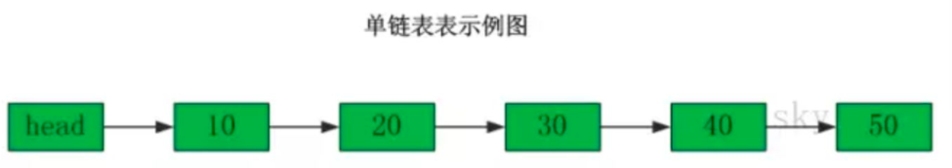
一、链表
第三节 线性链表
单链表：结点只有1个指针。
28

Slide 29
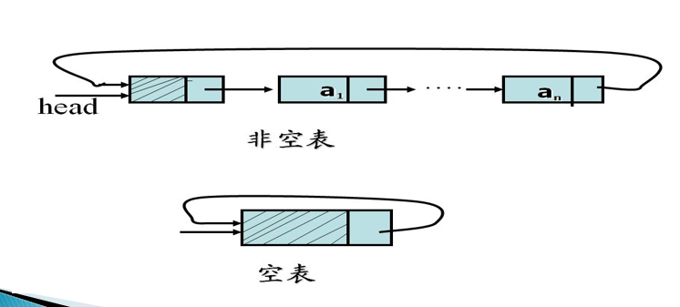
一、链表
第三节 线性链表
循环链表：链表最后一个结点的next指针指向第一个结点。
约瑟夫环：链表求解，不带头结点的循环链表。
29

Slide 30
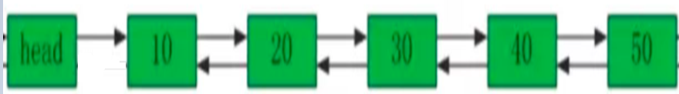
一、链表
第三节 线性链表
双向链表：链表中的每个结点有两个指针，分别指向其前驱和后继结点
OJ祖玛问题：双向链表。
30

Slide 31

一、链表
第三节 线性链表
双向循环链表：链表的最后一个结点的后继指针指向第一个结点；第一个结点的前驱指针指向最后又一个结点。
31

Slide 32
一、链表 双向链表的结点结构：
第三节 线性链表
data
下一个node的地址：next指针
上一个node的地址：prev指针
链表结构触类旁通，理解单链表增/删/查等操作中next指针的变化，即理解了双向链表中prev指针的变化。本章讲解单链表操作。
32

Slide 33
二、线性链表
第三节 线性链表
线性链表的元素称为结点(node)。
n个结点(a_{i},1≤i≤n)的存储映像链结成一个链表,即为线性表的链式存储结构。
链表的每个结点中只包含一个指针域,故又称线性链表或单链表。
结点除包含数据元素信息的数据域外，还包含指示直接后继的指针域。
data next
33

Slide 34
二、线性链表（单链表）
老鹰抓小鸡
火车:车厢
第三节 线性链表
线性链表可由头指针惟一确定
head
a₁结点地址
a₁
a₂
a₃
a₄
∧
每个结点，在需要时动态生成，在删除时释放。（C++：new, delete或C：malloc, free)
肉包子打狗，有去无回。 遍历时只能从前往后，是单向的，一旦错过某个节点，只能从头再遍历一次。
34

Slide 35
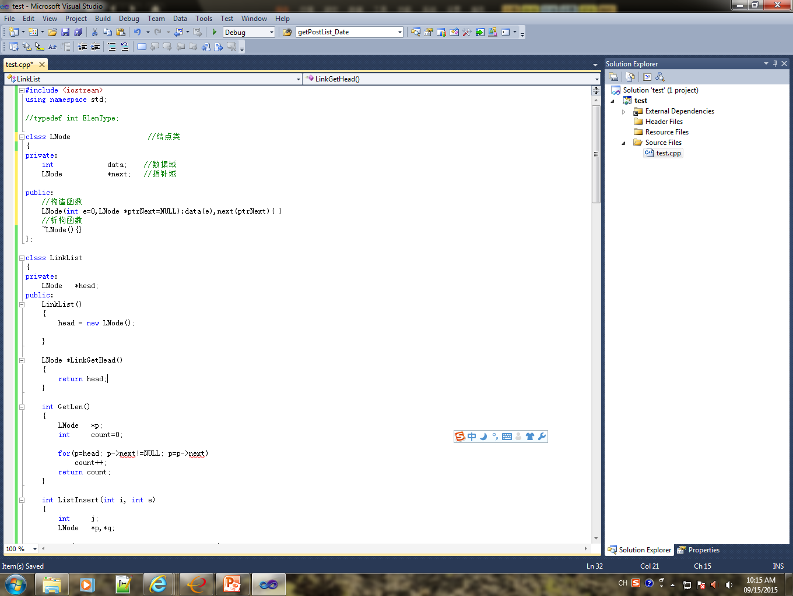
三、线性链表的定义
第三节 线性链表
data next
定义结点类
35

Slide 36
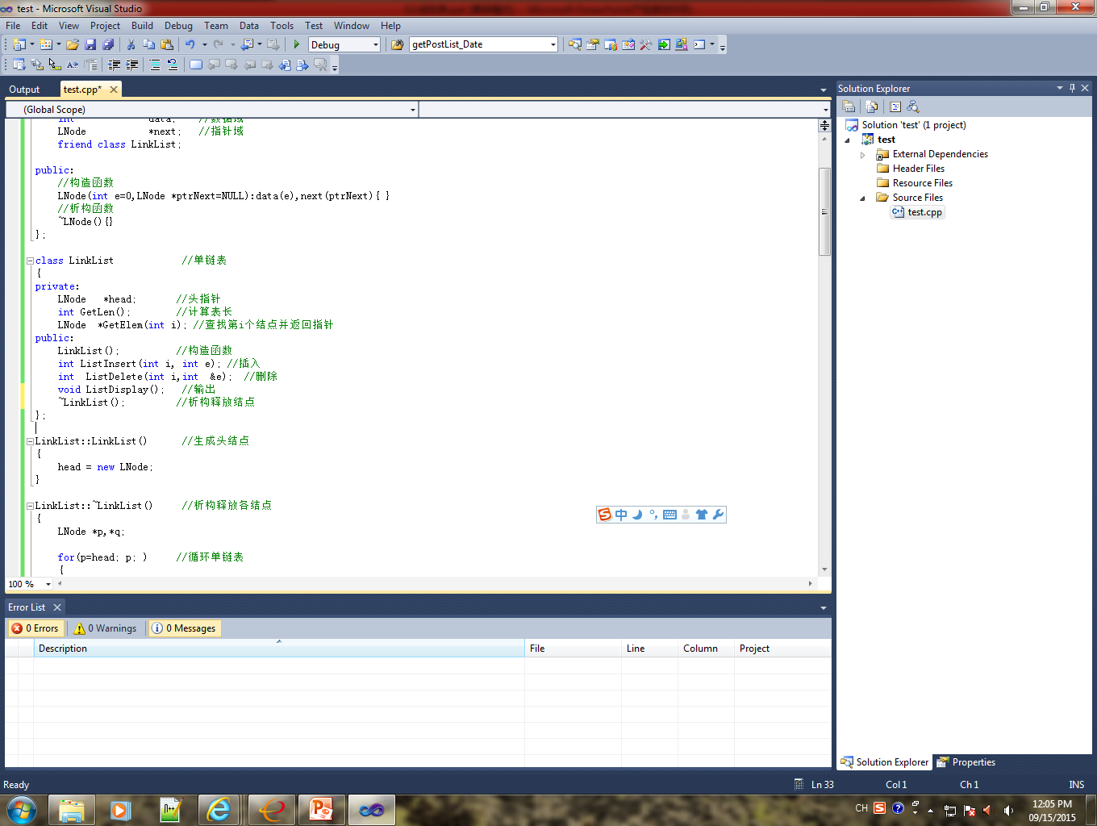
三、线性链表的定义
第三节 线性链表
只需属性：头指针head
属性：长度等
定义链表类
36

Slide 37
四、不带头结点的线性链表
第三节 线性链表
构造函数
head
^
空链表
head = nullptr;
37

Slide 38
四、不带头结点的线性链表
第三节 线性链表
插入
第1个位置插入，构建新结点s，修改head。
LNode *s = new LNode(20,head);
head = s;
head
^
20
^
s

Slide 39
第三节 线性链表
插入
2. 第i个位置插（1<i≤n+1)，先找到第i-1个结点，假
设p, 构建新结点s，修改next指针(例如下图，i=3)。
LNode *s = new LNode(25，p->next);
p->next = s;
p
head
20
30
40
s
25
39

Slide 40
四、不带头结点的线性链表
第三节 线性链表
不带头结点的链表，删除同理，需要对头指针的改变单独处理(if…else…)。
不带头结点的链表，插入、删除，实现不方便。因此，增加一个头结点，头指针指向头结点，始终保持不变，方便插入、删除等操作的实现。
head
^
头结点

Slide 41
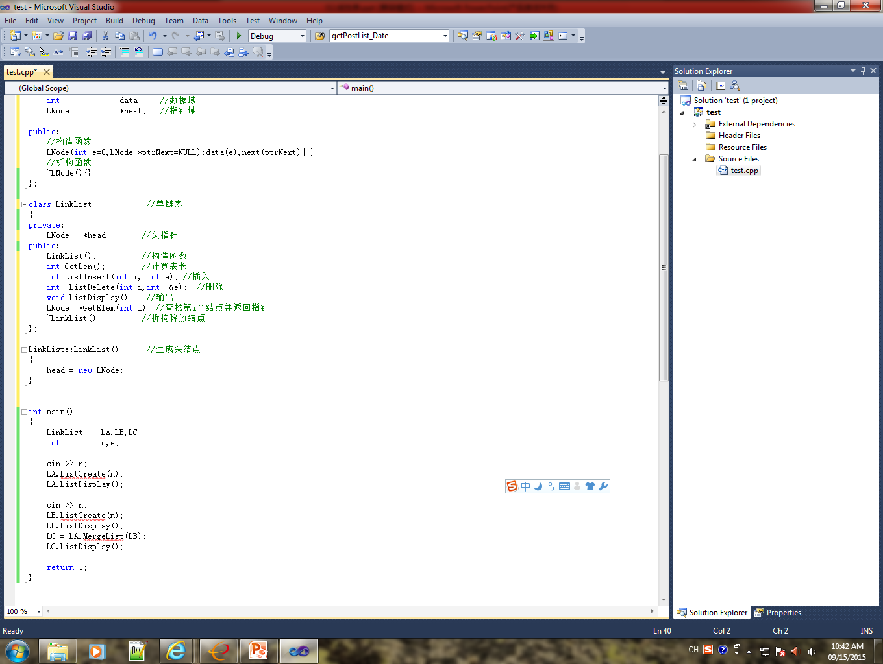
五、构造函数初始化(带头结点）
第三节 线性链表
head
^
41

Slide 42
六、查找第i个元素（带头结点）
第三节 线性链表
在线性链表中找第i个元素，并返回结点指针。
从头结点开始，顺链一步步查找。
查找第 i 个数据元素的基本操作为：移动指针，
比较 k和 i(k为当前指针所指向的结点序号)。
a₁
…
a_{i}
…
a_{n}
head
∧
p=headk=0
p=p->next
k=1
42

Slide 43
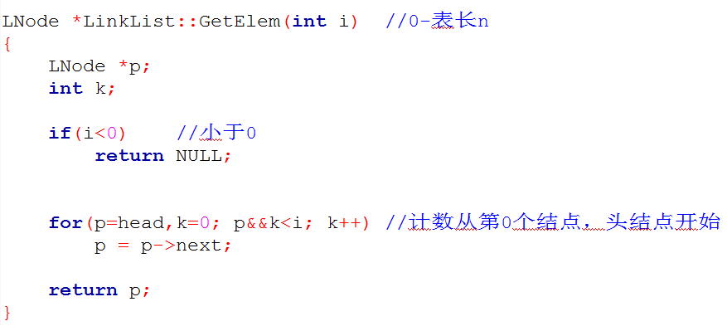
六、查找第i个元素（带头结点）
第三节 线性链表
//存在第i(0≤i≤n)个结点，返回//非空指针p; 否则返回空指针。
43

Slide 44
六、查找第i个元素（带头结点）
第三节 线性链表
算法时间复杂度主要取决于for循环中的语句频度
频度与被查找元素在单链表中的位置有关
若1≤i≤n，则频度为i-1，否则为n。
因此时间复杂度为O(n)
a₁
…
a_{i}
…
a_{n}
L
n
∧
44

Slide 45
七、线性链表的插入（带头结点)
第三节 线性链表
在线性链表的第i个位置插入一个新元素。
s->next = p->next;
p->next = s;
s
e
s
e
p
p
…
a_{i-1}
a_{i}
…
…
a_{i-1}
a_{i}
…
插入前
插入后
45

Slide 46
第三节 线性链表
可见，在链表中插入结点只需要修改指针。若要在第i个结点之前插入元素，修改的是第i-1个结点的指针。
插入的基本操作为:找到线性表中第i-1个结点p，创建新结点s，修改p结点和s结点的next指针。
查找第i-1个结点指针：p = GetElem(i-1);
第i-1个结点存在才可插入，即p非空。

Slide 47
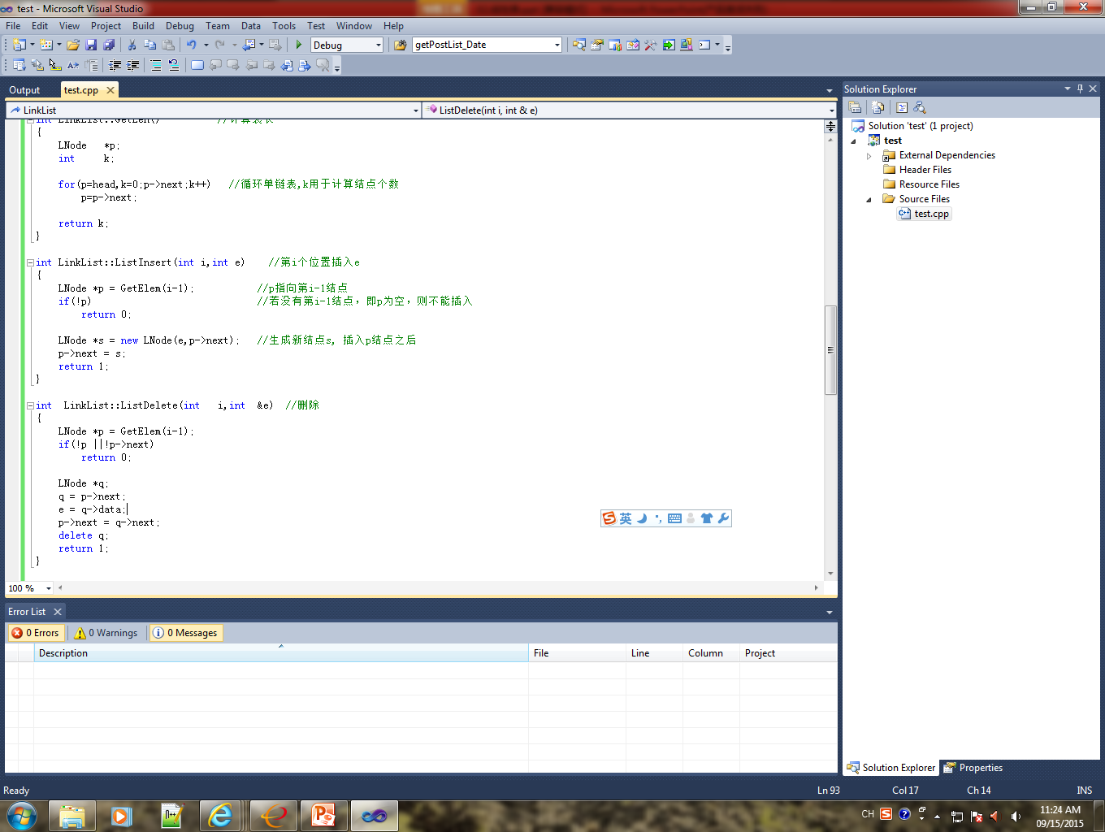
七、线性链表的插入(带头结点)
第三节 线性链表
47

Slide 48
七、线性链表的插入(带头结点）
第三节 线性链表
算法时间复杂度主要取决于GetElem的时间复杂度
GetElem的时间复杂度为O(n)
因此线性链表插入的时间复杂度为O(n)
48

Slide 49
八、线性链表的删除（带头结点）
第三节 线性链表
将线性链表的第i个元素删除，p指向第i-1个结点
删除后
a_{i-1}
a_{i}
a_{i+1}
删除前
p
q
q=p->next;
//删除q,q结点必须存在
p->next = q->next;
delete q;
49

Slide 50
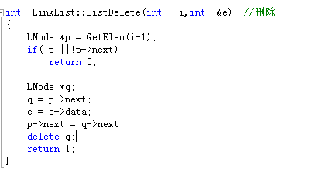
八、线性链表的删除（带头结点）
第三节 线性链表
50
Notes:
50

Slide 51
八、线性链表的删除（带头结点）
第三节 线性链表
算法时间复杂度主要取决于GetElem的时间复杂度
线性链表删除元素的时间复杂度为O(n)
51

Slide 52
九、其它操作
第三节 线性链表
计算表长
输出表
置空表
析构撤销表
52

Slide 53
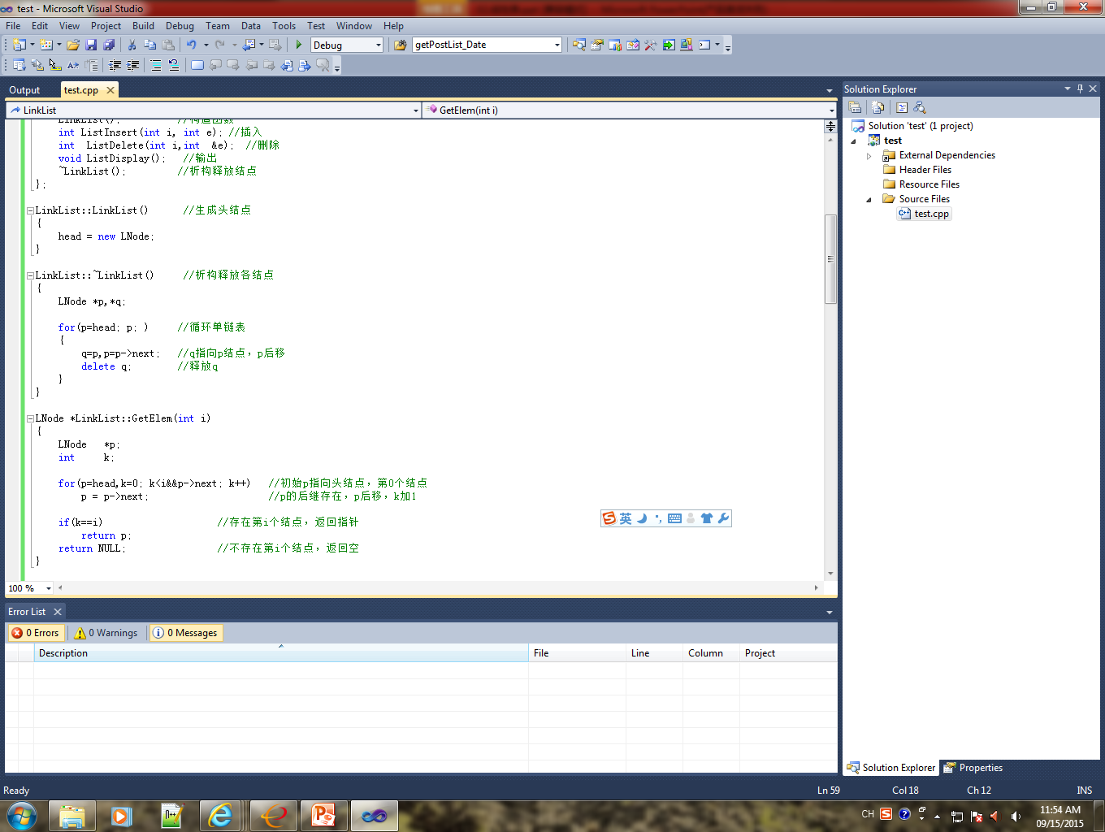
九、其它操作
第三节 线性链表
析构撤销表
53

Slide 54
十、线性链表的创建
第三节 线性链表
链表是一个动态的结构，不需要预分配空间，生成链表的过程是一个结点“逐个插入” 的过程。
依次调用 ListInsert(i, e)，即可！
分析依次插入创建单链表的时间复杂度？
O(n²)
54

Slide 55
十、线性链表的创建—头插法
第三节 线性链表
头插，即表头不断插入新结点。逆序输入数据值。
an
an
an-1
55

Slide 56
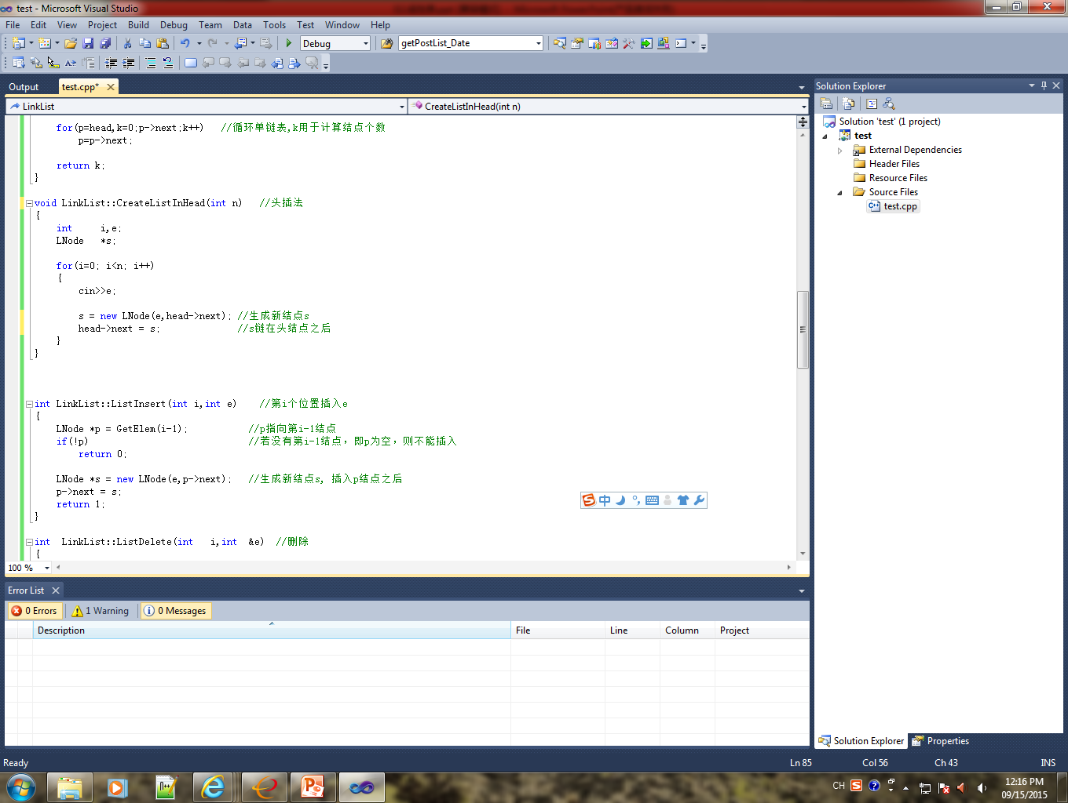
十、线性链表的创建—头插法
第三节 线性链表
时间复杂度: O(n)
56

Slide 57
十、线性链表的创建—尾插法
第三节 线性链表
在表尾不断插入新结点。按链表序输入数据值。
为记录尾结点，增加一个尾指针tail，指向最后一个
结点。
57

Slide 58
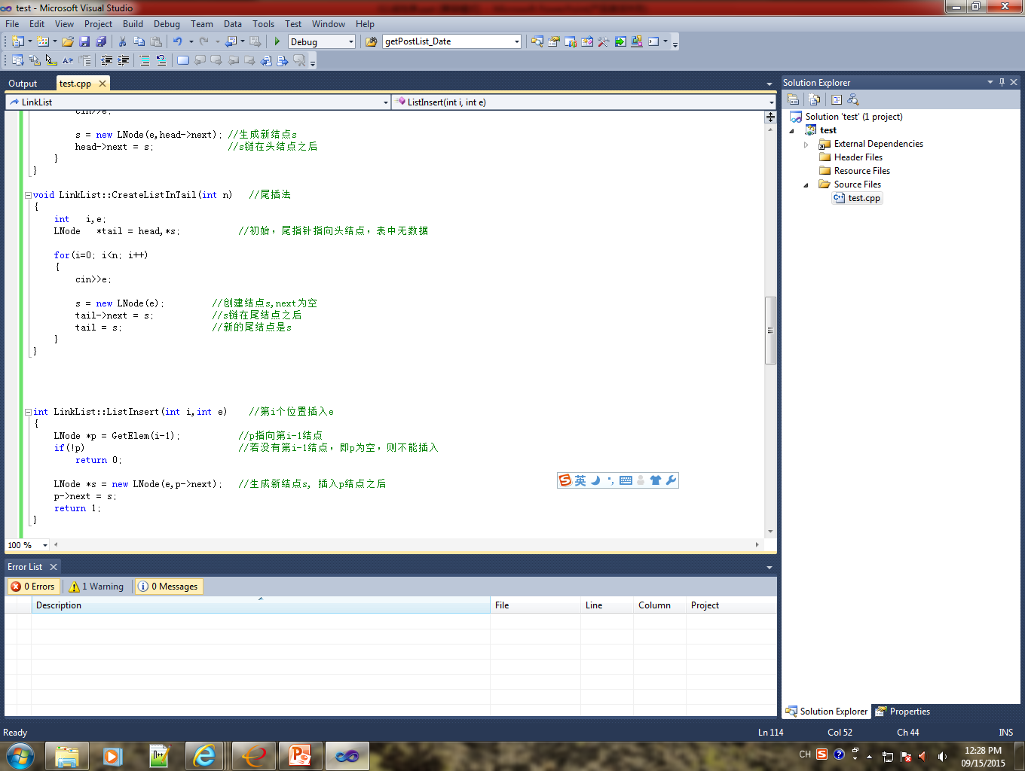
十、线性链表的创建—尾插法
第三节 线性链表
时间复杂度: O(n)
58

Slide 59
十一、有序单链表的合并
第三节 线性链表
将两个有序链表合并为一个有序链表
两个指针分别指向链表第一个结点，比较大小，
按序将当前结点链到结果链表，指针后移。
例如：答题卡按学号排序。
59

Slide 60
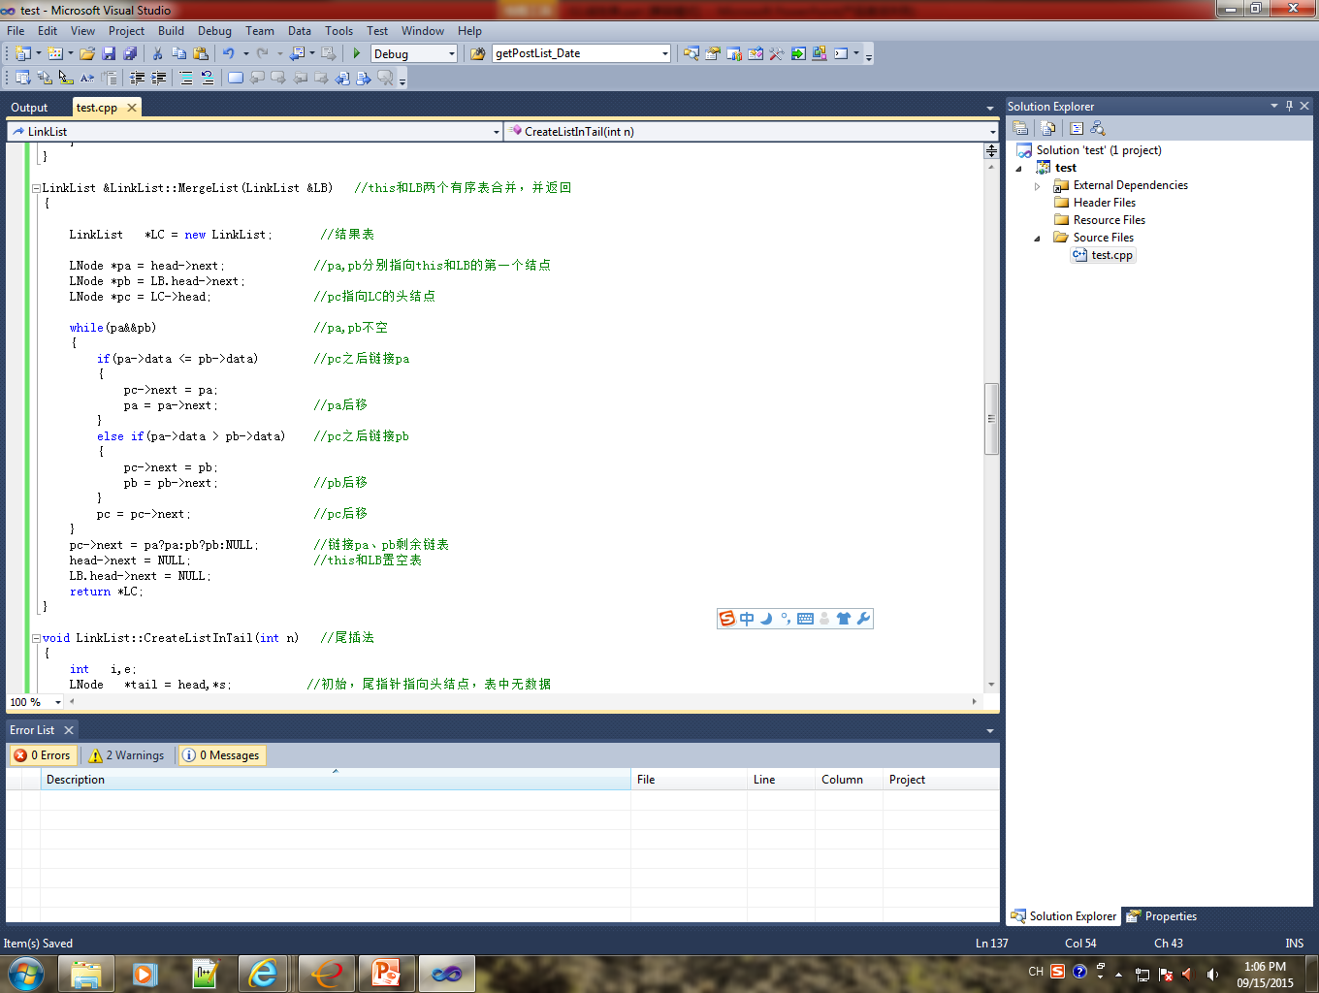
第三节 线性链表
60

Slide 61
顺序表和链表时间复杂度对比
 | 序号访问 | 查找 | 插入 | 删除
顺序表
链表
O(1)
O(n)
O(n)
O(n)
O(n)
O(n)
O(1)
O(1)
只插入、删除动作
61

Slide 62
一、静态链表
第三节 静态链表
空闲结点：5,8,10,11,…
A,B,C,D,E,F
线性链表也可以采用静态数组实现
与顺序表有两点不同：
1、每个元素包括数据域和指针域
2、元素的逻辑关系由指针（下标，游标）确定
0 1 2 3 4 5 6 7 8 9 10 …
数据
指针
 |  | D | C | F |  | B | A |  | E |  | …
5 | 7 | 9 | 2 | 0 | 8 | 3 | 6 | 10 | 4 | 11
静态链表头节点：1
数据：D、
E、
F、
备用链表头节点：0
62

Slide 63
第三节 静态链表
可借用一维数组来描述静态链表
类型说明
#define MAXSIZE 100
class node{ //静态链表结点
ElemType data;
int next; //游标，指示下一个结点的位置
};
class slist{
node list[MAXSIZE];
public:
…
};

Slide 64
第三节 静态链表
与单链表区别：
1、静态链表暂时不用结点，链成一个备用链表。
2、插入时，从备用链表中申请结点。
3、删除结点时，将结点放入备用链表。
第一个结点
最简单,头插
64

Slide 65
静态链表实现策略
备用链表
为了辨明数组中哪些分量未被使用，将所有未被使用过以及被删除的分量用游标链成备用链。
一种策略（浪费两个分量）
将数组的第二个分量用来做静态链表的头结点。
将数组的第一个分量用来做备用链表的头结点，
串起整个备用分量。

Slide 66
静态链表实现示例（初始化链表）
0
1
2
3
4
5
6
7
1
2
//备用链表初始化，list[0]为头结点
for (i=0;i<MAXSIZE-1;i++)
list[i].next =i+1;
list[MAXSIZE-1].next=0
list[0].next = 2;
//静态链表初始化，list[1]为头结点
list[1].next = 0;
0
2
3
//所有结点可用
4
//摘出静态链表头节点
5
6
7
0
0表示链表结束。

Slide 67
静态链表实现示例（头插法）
0 |  | 2
1 |  | 0
2 |  | 3
3 |  | 4
4 |  | 5
5 |  | 6
6 |  | 7
7 |  | 0
3
k = list[0].next;
//k=2,获得一个空闲结点，
list[0].next=list[k].next;
// 修改备用链头结点的游标，
//从备用链表删除第一个空闲结点
list[k].data = ‘z’; //结点数据写入
list[k].next=list[1].next;
list[1].next=k;
// 在静态链表中头插插入当前k结点
2
Z
0

Slide 68
静态链表实现示例（删除结点）
0
1
2 | z
3 | h
4 | a
5
6
7
// 删除静态链表中的第i个结点,假设它在数组中的下标为p,前一个结点的下标为q。
List[q].next=list[p].next;
//修改q的next指向p的next。
//从静态链表删除p
List[p].next=list[0].next;
List[0].next=p;
//将p结点头插插入备用链表
3
5
4
0
p
5
2
q
3
2
6
7
0

Slide 69
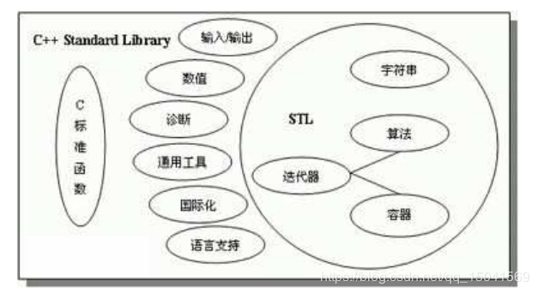
补充：STL实现线性表
一、C++标准库组成
69

Slide 70
补充：STL实现线性表
二、vector容器
类模板，顺序存储，<vector>
vector<int> v1,v2(10); //v2含10个元素
迭代器:vector<int>::iterator it;
理解为指针，支持*、->、 ==、 !=。
支持++、--、+n、 -n等完整的指针运算。
方法：push_back、pop_back、 back、insert、erase、clear、assign、[]、at、empty、begin、end、resize、capacity、rbegin、rend、reverse等。
70

Slide 71
补充：STL实现线性表
三、list容器，双向链表
类模板，链式存储，<list>
list<int> l1, l2(10); //l2含10个元素
迭代器: list<int>::iterator it;
理解为指针，支持*、->、 ==、 !=。
支持++、--。
方法：push_back、pop_back、back、insert、erase、clear、assign、empty、begin、end、resize、
capacity、rbegin、rend、reverse等。
pop_front、push_front、front、remove、remove_if、unique、merge、sort、splice
71

